Slide 1
화면 설계
장지원

Slide 2
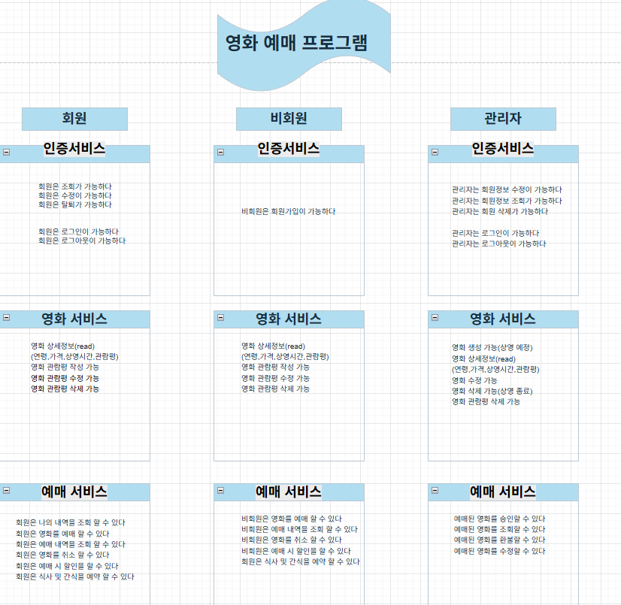
요구사항항목

Slide 3
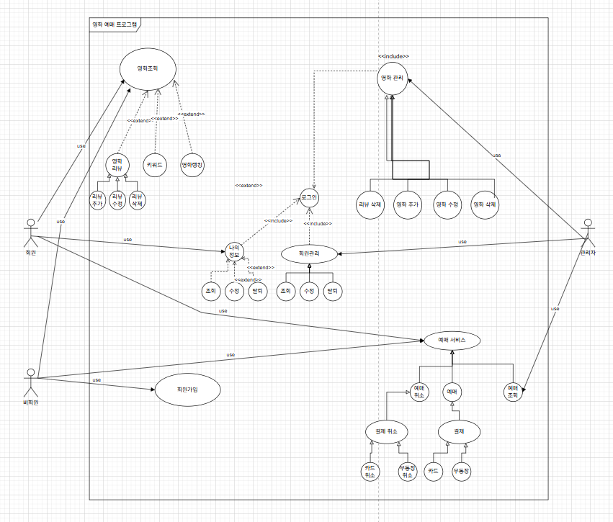
유스케이스 다이어그램

Slide 4
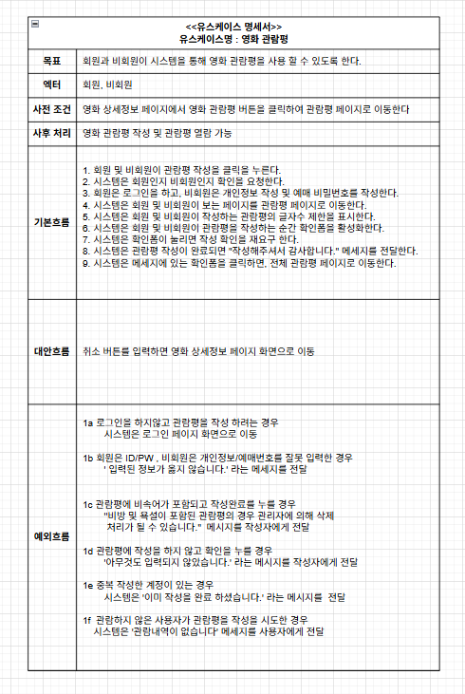
유스케이스 명세서

